Slide 1

字
演
房
汉
变
肩

Slide 2
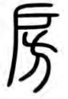
从户，方声。正室两旁的房间。
引申指妻妾
正房；偏房
房
房
引申指形状和作用像房屋的东西
蜂房；心房
引申指房屋
书房；库房
家族的分支
大房；长房；远房

Slide 3
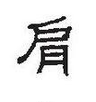
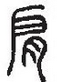
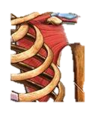
古钵会意字，本义指肩膀，即人臂和躯干相连的部分。
引申为动词，担负
“身肩重任”
肩
引申四足动物前腿根部
“羊肩”

Slide 4
谢谢

